Slide 1

Banco de Dados Relacional

Slide 2
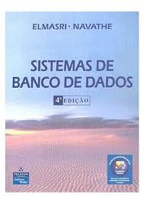
Referências
Elmasri & Navathe - “Sistemas de Banco de Dados”

Slide 3

Um breve histórico dos modelos de Banco de Dados

Slide 4
O que é um banco de dados e por que precisamos de modelos?
Um banco de dados é uma coleção organizada de informações.
Para gerenciar e estruturar esses dados, precisamos de modelos que definem a lógica e as relações entre as informações.
Um modelo de banco de dados é a estrutura lógica que define como os dados são armazenados, organizados e manipulados.

Slide 5
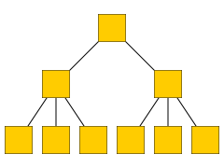
Modelos de Banco de Dados Tradicionais Modelo Hierárquico
Conceito: Estrutura de árvore, onde cada registro "pai" pode ter vários registros "filhos", mas cada "filho" tem apenas um "pai".
Exemplo: A hierarquia de arquivos de um computador (pastas e subpastas).
Vantagens: Simples de entender para estruturas hierárquicas.
Desvantagens: Difícil de representar relacionamentos complexos, onde um "filho" pode ter múltiplos "pais".
Operações
Marketing
Vendas
Analista1
Analista3
Vendedor1
Vendedor3
Analista2
Vendedor2

Slide 6
Modelos de Banco de Dados Tradicionais Modelo de Rede
Conceito: Evolução do modelo hierárquico, permitindo que um registro "filho" tenha múltiplos "pais". É como uma teia de conexões.
Exemplo: Rede social, onde uma pessoa pode ter múltiplos grupos de amigos.
Vantagens: Mais flexível que o hierárquico.
Desvantagens: Estrutura complexa e difícil de gerenciar.
Projetos
Projeto1
Projeto2
Analista1
Analista3
Analista4
Analista6
Analista2
Analista5

Slide 7
Modelos de Banco de Dados Tradicionais Modelo Relacional
Conceito: Este é o modelo mais importante e amplamente utilizado até hoje.
Os dados são organizados em tabelas (chamadas de relações), compostas por linhas (registros) e colunas (atributos).
As relações entre as tabelas são feitas por meio de chaves (campos que identificam os registros)
Exemplo: Imagine um sistema de e-commerce. Uma tabela Clientes, uma tabela Pedidos e uma tabela Produtos. A tabela Pedidos relaciona-se com Clientes e Produtos usando as chaves id_cliente e id_produto.
Vantagens:
Flexível e poderoso.
Sólida teoria matemática por trás (álgebra relacional).
Linguagem padrão: SQL (Structured Query Language)
Desvantagens: Pode ter problemas de desempenho em grandes volumes de dados não estruturados ou com alta taxa de escrita
ID_Funcionario | Nome | Departamento
1 | Ana | Vendas
2 | João | Marketing
3 | Pedro | Vendas

Slide 8
Modelos de Banco de Dados Tradicionais Modelo Orientado a Objetos
Conceito: Os dados são armazenados como objetos, que são instâncias de classes.
Cada objeto tem atributos (dados) e métodos (operações).
Os objetos se comunicam entre si através de referências, sem a necessidade de tabelas e chaves estrangeiras.
Exemplo: Imagine que você tem uma classe Carro com atributos como modelo, cor e ano, e métodos como ligar_motor().
No banco de dados orientado a objetos, você armazenaria diretamente instâncias dessa classe Carro, mantendo a integridade e o comportamento definidos pela classe.
Vantagem: É uma transição natural para desenvolvedores que trabalham com POO.
Desvantagem: Não se tornou um padrão de mercado e é menos popular que o modelo relacional.

Slide 9
Modelos de Banco de Dados Modernos (NoSQL)
Modelo Chave-Valor
Conceito: O modelo mais simples. Os dados são armazenados como um par de chave e valor. A chave é única e o valor pode ser qualquer tipo de dado.
Exemplo: { "usuario_1": "{"nome": "Ana", "idade": 25}" }
Vantagens: Extremamente rápido para leitura e escrita.
Desvantagens: Não permite consultas complexas baseadas em valores.

Slide 10
Modelos de Banco de Dados Modernos (NoSQL)
Modelo Orientado a Documentos
Conceito: Os dados são armazenados em documentos, geralmente no formato JSON ou XML.
Exemplo:
{
"nome": "Ana",
"email": "ana@email.com",
"enderecos": [
{
"tipo": "residencia",
"rua": "Rua Principal",
"cidade": "São Paulo"
}
]
}

Slide 11
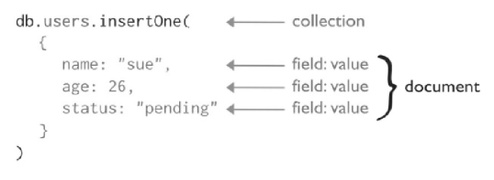

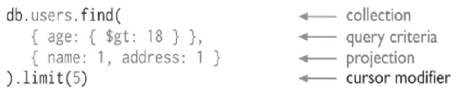
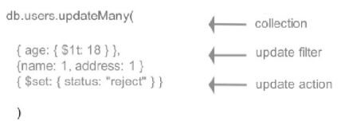
Modelos de Banco de Dados Modernos (NoSQL)
Modelo Orientado a Documentos
Ex: MongoDB
Inserindo dados em uma coleção
Apagando dados em uma coleção
Lendo dados em uma coleção
Atualizando dados em uma coleção

Slide 12
Modelos de Banco de Dados Modernos (NoSQL)
Modelo Colunas
Conceito: Os dados são organizados em famílias de colunas, otimizando a leitura de grandes volumes de dados.
Exemplo: Pensem em uma tabela onde os dados são armazenados por colunas, e não por linhas.
ID_Sessão | ID_Usuário | IP_Usuário | Pagina_Visitada | Timestamp
sessao_1 | user_a | 192.1.1.1 | /home | 14:00
sessao_2 | user_b | 192.1.1.2 | /produtos | 14:05
sessao_3 | user_a | 192.1.1.1 | /produtos | 14:10
ID_Sessão | sessao_1 | sessao_2 | sessao_3
ID_Usuário | user_a | user_b | user_a
IP_Usuário | 192.1.1.1 | 192.1.1.2 | 192.1.1.1
Pagina_Visitada | /home | /produtos | /produtos
Timestamp | 14:00 | 14:05 | 14:10

Slide 13
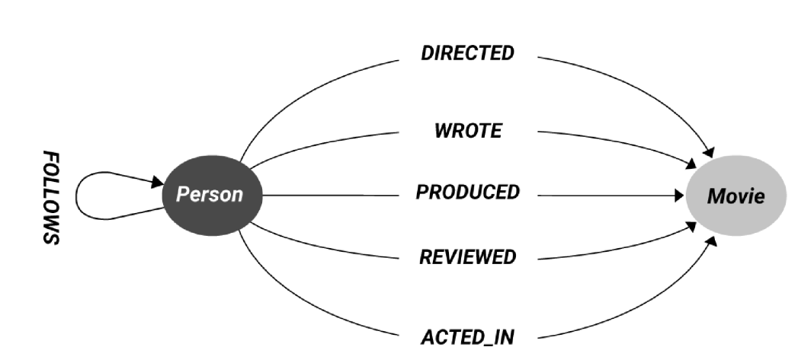
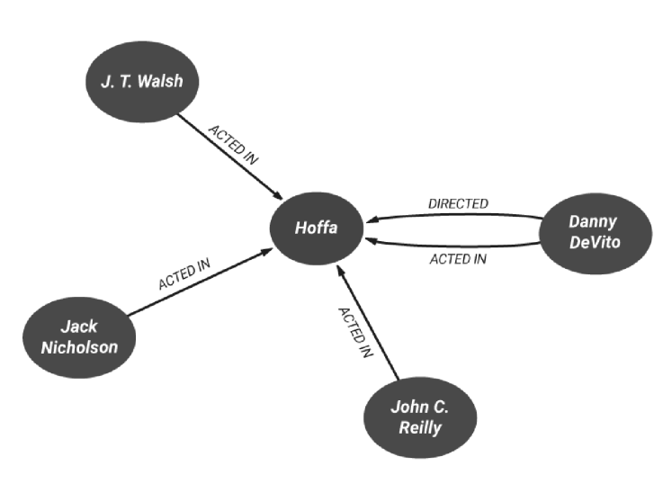


Modelos de Banco de Dados Modernos (NoSQL)
Esquema
Modelo Grafo
Conceito: Os dados são armazenados como nós (entidades) e arestas (relacionamentos).
Exemplo:
Nós: Pessoas, Lugares.
Arestas: "Trabalha com", "Mora em".
Instância
Ex: NEO4J

Slide 14
O que é um Modelo de Banco de Dados?
Um modelo de banco de dados é um tipo de modelo de dados que define a estrutura lógica de um banco de dados.
Ele determina como os dados podem ser armazenados, organizados e manipulados.
O Modelo Relacional, que usa um formato baseado em tabela, é o modelo de Banco de Dados mais comum. Ele demonstra como os dados são organizados e os vários tipos de relacionamentos existentes entre eles.
O modelo de rede, o modelo entidade-relacionamento, o modelo hierárquico, o modelo orientado a objetos e o modelo de objeto são alguns dos diferentes tipos de modelos de banco de dados.
Esses diferentes tipos de modelos de banco de dados têm aparências e operações distintas e podem ser usados de diferentes maneiras, dependendo das necessidades do usuário.

Slide 15

O Modelo Relacional

Slide 16
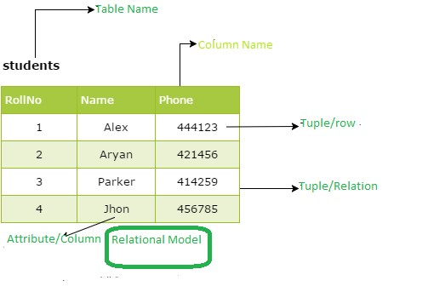
O Modelo Relacional
Modelo de dados, que se baseia no princípio em que todos os dados estão guardados em relações (ou tabelas)
Baseado em lógica de predicados e na teoria de conjuntos.
Sucessor do modelo hierárquico e do modelo em rede.
Por quê o Modelo Relacional?
Simplicidade dos conceitos
Definição formal dos conceitos
Paradigma formal para linguagens de consulta
SGBDs com desempenho adequado, principalmente quanto à otimização de consultas
Mais de 25 anos de desenvolvimento
O modelo é dito orientado aos conjuntos (set-oriented).

Slide 17
Modelo Relacional
Um modelo relacional representa o banco de dados como um conjunto de relações .
Uma relação pode ser pensada como uma tabela de valores;
Estudantes
Cursos
sid | Nome | CR
101 | Bob | 3.2
123 | Joe | 2.8
130 | Mary | 3.8
133 | Alice | 3.5
Relações
cid | cnome | credito
564 | Redes4 | 4
308 | BD | 2
Matricula
sid | cid | Grau
123 | 564 | A

Slide 18
Esquemas
Um esquema relacional refere-se ao conjunto de esquemas de todas as tabelas de um banco de dados relacional.
Estudantes
Cursos
sid | Nome | CR
101 | Bob | 3.2
123 | Joe | 2.8
130 | Mary | 3.8
133 | Alice | 3.5
Esquema
cid | cnome | credito
564 | Redes4 | 4
308 | BD | 2
Matricula
sid | cid | Grau
123 | 564 | A
Roberto Harkovsky, MSc

Slide 19
Atributos
Um atributo (ou coluna) é uma entrada de dados tipado presente em cada tupla na relação
Estudantes
Cursos
sid | Nome | CR
101 | Bob | 3.2
123 | Joe | 2.8
130 | Mary | 3.8
133 | Alice | 3.5
Relações
cid | cnome | credito
564 | Redes4 | 4
308 | BD | 2
Matricula
sid | cid | Grau
123 | 564 | A

Slide 20
Tuplas
Uma tupla ou linha (ou registro) é uma única entrada na tabela tendo os atributos especificados pelo esquema
Estudantes
Cursos
sid | Nome | CR
101 | Bob | 3.2
123 | Joe | 2.8
130 | Mary | 3.8
133 | Alice | 3.5
Relações
cid | cnome | credito
564 | Redes4 | 4
308 | BD | 2
Matricula
sid | cid | Grau
123 | 564 | A

Slide 21
Notação das relações (Tabelas) Schema
Notação simplificada de relações nos Schemas:
Estudante(sid: string, nome: string, CR: float)
Nome da relação
String, float, int, etc. são os domínios dos atributos
Atributos
Estudantes
sid | Nome | CR
101 | Bob | 3.2
123 | Joe | 2.8
130 | Mary | 3.8
133 | Alice | 3.5

Slide 22
Metadados
É um “banco de dados sobre o banco de dados” (daí o termo “meta”).
Contém uma descrição de todas as tabelas, e seus esquemas, a saber: atributos, restrições de domínios e restrições de integridade.
Conhecido também como banco de metadados, metabanco de dados, ou ainda catálogo do banco de dados.
Contém ainda informações de segurança como usuários, suas respectivas autorizações de acesso , e algumas estatísticas importantes.

Slide 23
Resumindo...
Tupla: uma linha
Atributo: é o cabeçalho da coluna
Relação: é a tabela
Domínio: são os valores aceitáveis para um atributo
Exemplo: Seja o esquema
Aluno(Nome: String, Mat: int, FoneRes: string, Idade: int, CR: float)
Relação: Aluno
Atributo: (5 atributos) - Nome, Mat, FoneRes, Idade, CR
Domínio: Dom(Nome)=nomes; Dom(Mat)= números
Tupla: <Roberto, 001,222-2222, 40, 9.1>
sid | nome | CR
101 | Bob | 3.2
123 | Joe | 2.8
130 | Mary | 3.8
133 | Alice | 3.5

Slide 24

Explorando o Modelo Relacional Atributos Chave

Slide 25

Chaves num Banco de Dados
As chaves são parte muito importante da base de dados relacional.
Elas são usadas para estabelecer e identificar relacionamento entre as tabelas.
Elas também asseguram que cada registo dentro de uma tabela possa ser identificada de forma única por uma combinação de um ou mais campos dentro de uma tabela
Produto(codigo: int; Pnome: string, Preco: float, Categoria: string, Fabricante: string)

Slide 26
Atributos Chaves - Algumas Definições...
Superchave
A escolha da chave é um processo delicado pois podem existir diversos candidatos
O conjunto de um ou mais atributos que nos permite identificar inequivocamente uma tupla é conhecido como Superchave
Duas tuplas não podem ter a mesma superchave
A superchave pode conter atributos desnecessários.
Por exemplo: A relação Pessoa(CPF, Nome, endereço,....) pode ter como superchave
{CPF}, {CPF, nome}, {CPF, nome, Endereco}, Etc...

Slide 27
Atributos Chaves - Algumas Definições...
Chave
É a Superchave mínima
Pode existir mais de uma chave nesta condição: Chaves Candidatas
são as menores superchaves possíveis (cujos subconjuntos não sejam superchaves)
Por exemplo, na relação
Empregado(Mat, CPF, Nome, Ndata, Endereco, Depnum)
Chaves: {CPF} ou {Mat}

Slide 28
Chave Primária
Chave Primária -> Chave Candidata escolhida
O restante das chaves candidatas são chamadas chaves únicas
Chave Primária identifica exclusivamente cada registro em uma tabela
É uma chave candidata que é mais apropriada para se tornar chave principal
Por convenção, ela aparece sublinhada num esquema
Estudantes
Cursos
sid | Nome | CR
101 | Bob | 7.2
123 | Mary | 8.8
cid | cnome | credito
564 | Redes4 | 4
308 | DB | 2
Matricula
sid | cid | Grau
123 | 564 | 7,5

Slide 29
Chave Estrangeira
Uma chave estrangeira é um campo (ou conjunto de campos) em uma tabela que identifica unicamente uma linha de outra tabela ou na mesma.
Aponta para chave primária de outra relação
Estudantes
Cursos
sid | Nome | CR
101 | Bob | 7.2
123 | Mary | 8.8
cid | cnome | credito
564 | Redes4 | 4
308 | DB | 2
Matricula
sid | cid | Grau
123 | 564 | 7,5

Slide 30
Chave Estrangeira – exemplo mais completo
Suponha que temos o seguinte esquema:
Para estar matriculado em um curso (cid), um estudante (sid) deve aparecer na tabela matrícula;
student_id por si só não é uma chave primaria de Matricula – qual seria??
Estudante(sid: string, nome: string, CR: float)
Matricula(student_id: string, cursoid: string, grau: string)
Cursos(Cid: String; cnome: string, ; credito: float)
Estudantes
Matricula
Cursos
sid | nome | CR
101 | Bob | 3.2
123 | Maria | 9.8
456 | joao | 6.9
student_id | Cursoid | grau
123 | 564 | 9,0
123 | 537 | 7,5
101 | 564 | 8,2
456 | 564 | 9,1
456 | 537 | 7,6
cid | cnome | credito
564 | Redes4 | 4
537 | BD I | 2
637 | BD II | 2
Dizemos que student_id é uma chave estrangeira que se refere a estudantes (sid)
Da mesma forma, CursoId é uma chave estrangeira que se refere a Cursos (cid)

Slide 31
Restrições
Uma Restrição é uma propriedade associada a uma coluna, ou conjunto de colunas numa tabela, que previne certos tipos de inconsistências de valores de dados serem colocados nestas coluna(s).
Restrições são utilizados para reforçar integridade dos dados, garantindo uma exatidão e confiabilidade dos dados no BD.

Slide 32
Restrições Checando Integridade
Integridade de Entidade
Nenhuma tupla da relação poderá ter valor nulo no atributo chave primária (PK)
Propriedade da PK também garante que não existe 2 linhas (tuplas) duplicadas
Estudantes
Cursos
sid | Nome | CR
101 | Bob | 7.2
 | Mary | 8.8
cid | cnome | credito
564 | Redes4 | 4
308 | DB | 2
308 | DB II | 4
Matricula
sid | cid | Grau
123 | 564 | 7,5

Slide 33
Restrições Checando Integridade
Integridade de Domínio
Reforça a validação dos dados, em termos de tipo, formato ou intervalo de valores.
Exemplo: credito > 0; Grau > 0 e < 10; Sexo: {M, F}
Estudantes
Cursos
sid | Nome | Sexo
101 | Bob | M
102 | Mary | H
cid | cnome | credito
564 | Redes4 | -4
308 | DB | 2
Matricula
sid | cid | Grau
123 | 564 | 11,5
Roberto Harkovsky

Slide 34
Restrições Checando Integridade
Integridade Referencial
Especificada entre 2 relações
Mantem a consistência entre as tuplas
Estudantes
Cursos
sid | Nome | CR
101 | Bob | 7.2
123 | Mary | 8.8
cid | cnome | credito
564 | Redes4 | 4
308 | DB | 2
Matricula
sid | cid | Grau
123 | 564 | 7,5
123 | 565 | 4,3

Slide 35
Restrições Checando Integridade
Integridade definida pelo usuário
Garante algumas regras de negócio, não cobertas por outras restrições.
Exemplo: 1 médico pode atender no máximo a 50 pacientes
Exemplo: 1 aluno pode atender no máximo a 7 cursos por semestre

Slide 36
Agora é com Vocês...
Um Banco de Dados relacional é constituído por 3 tabelas: Automóveis, Revendedoras e Garagens. A tabela Revendedora apresenta dados de cada revendedora de automóveis; Automóveis possui as características dos veículos e Garagens a quantidade de veículos em cada revendedora.
Examine as tabelas preenchidas no próximo slide e responda:
Quantas tuplas existem em cada tabela?
Quais os atributos da tabela Revendedora?
Quais as possíveis superchaves da tabela Revendedoras? Qualquer combinação com CNPJ
Quais são as chaves primárias de cada tabela?
Jogo dos 7 Erros - Aponte as possíveis violações de restrição (Domínio, integridade, referencial e definidas pelo usuário) nas tabelas, explicando cada tipo.

Slide 37
Revendedora
Garagens
CNPJ | Nome | Proprietario | Cidade | Estado
11111111111111 | GATAO Veiculos | Ben Cisco | Rio de Janeiro | RJ
11111111111112 | Dirija Veiculos | Johnatan Archer | Rio de Janeiro | RJ
11131111111111 | SUPER Veiculos | Catherine Janeway | Rio de Janeiro | RJ
11134411111112 | Detroit Car | Magali | Brasilia | DF
11134418901112 | Itavema | Picard | Rio de Janeiro | RJ
 | ROBAUTO veiculos | Cascão | Santo Andre | SP
11211111111112 | Dirija Veiculos | Christopher Pike | Rio de Janeiro | RJ
12344418901112 | CarHouse | Monica | Rio de Janeiro | RJ
17131111177113 | Iguauto Automóveis | James Kirk | Sao Paulo | SP
56784189011128 | CarHouse | Monica | Niteroi | RJ
CNPJ | Codigo | Quantidade
11111111111112 | 12 | 2
11111111111112 | 21 | 4
11111111111112 | 24 | 2
11111111111112 | 99 | 3
11131111111113 | 25 | 1
11131111111113 | 41 | 1
11131111111113 | 42 | 1
11131111111113 | 52 | 1
11134411111112 | 10 | 1
11134411111112 | 83 | 1
11134411111112 | 60 | -4
11134411111112 | 54 | 1
11134418901112 | 70 | 3
11134418901112 | 81 | 3
11134418901112 | 83 | -3
11136543011192 | 12 | 2
11136543011192 | 22 | 2
11136543011192 | 52 | 2
11136543011192 | 81 | 2
11211111111112 | 10 | 5
11211111111112 | 40 | 1
11211111111112 | 51 | 1
12344418901112 | 18 | 4
12344418901112 | 30 | 4
12344418901112 | 31 | 4
12344418901112 | 40 | 4
12344418901112 | 60 | 4
17131111177113 | 12 | 3
17131111177113 | 53 | 3
17131111177113 | 81 | 3
17131111177113 | 83 | 3
56784189011128 | 18 | 3
56784189011128 | 33 | 2
56784189011128 | 41 | 2
56784189011128 | 43 | 2
Automóveis
Codigo | Fabricante | Modelo | Ano | Pais | Preco
10 | Chevrolet | Zafira | 2011 | Brasil | 35.000,00
12 | Chevrolet | Zafira | 2012 | Brasil | 38.000,00
13 | Chevrolet | Zafira | 2017 | Brasil | 75.000,00
14 | Chevrolet | Vectra | 2014 | Brasil | 45.000,00
15 | Chevrolet | Vectra | 2016 | Brasil | 50.000,00
16 | Chevrolet | Astra | 4012 | Brasil | 35.000,00
17 | Chevrolet | Astra | 2016 | Brasil | 47.000,00
18 | Chevrolet | Astra | 2017 | Brasil | 52.010,00
20 | Fiat | Uno | 2019 | Brasil | 20.100,00
21 | Fiat | Palio | 2014 | Brasil | 38.000,00
22 | Fiat | Doblo | 2016 | Brasil | 30.000,00
23 | Fiat | Grand Siena | 2014 | Brasil | 65.000,00
24 | Fiat | Weekend | 2016 | Brasil | 38.000,00
25 | Fiat | Argo | 2018 | Brasil | 55.000,00
30 | Peugeot | 208 | 2020 | Argentina | 43.000,00
31 | Peugeot | 2008 | 2014 | Argentina | 56.000,00
32 | Peugeot | 3008 | 2020 | Argentina | 65.000,00
33 | Peugeot | 5008 | 2020 | Argentina | 85.000,00
40 | Citroen | C3 | 2015 | França | 44.000,00
41 | Citroen | C4 Picasso | 2017 | França | 54.000,00
42 | Citroen | C4 Cactus | 2017 | França | 64.000,00
43 | Citroen | Aircross | 2019 | França | 75.000,00
44 | Citroen | C4 Lounge | 2017 | França | 50.000,00
50 | Volkswagen | Fusca | 2015 | Brasil | 10.000,00
51 | Volkswagen | Polo | 2010 | Brasil | 45.000,00
52 | Volkswagen | Golf | 2017 | Brasil | 40.100,00
53 | Volkswagen | Fox | 2018 | Brasil | 53.100,00
54 | Volkswagen | Tiguan | 2018 | Brasil | 50.100,00
60 | Mitsubishi | Pajero | 2017 | Japao | 90.000,00
70 | Ferrari | TestaRossa | 2011 | Italia | 200.000,00
80 | Renault | Zoe | 2017 | França | 48.000,00
81 | Renault | Sandero | 2017 | França | 58.000,00
81 | Renault | Logan | 2016 | França | 80.000,00
83 | Renault | Duster | 2018 | França | 82.010,00
Revendedora(CNPJ, Nome, Proprietário, Cidade, Estado)
Garagens(CNPJ, Código, Quantidade)
Automóveis(Codigo, Fabricante, Modelo, Ano, pais, preco)

Slide 38
Atividade Prática
Análise de um SGBD Relacional

